Slide 1
线性代数第2讲
行列式的计算, 克莱姆法则

Slide 2
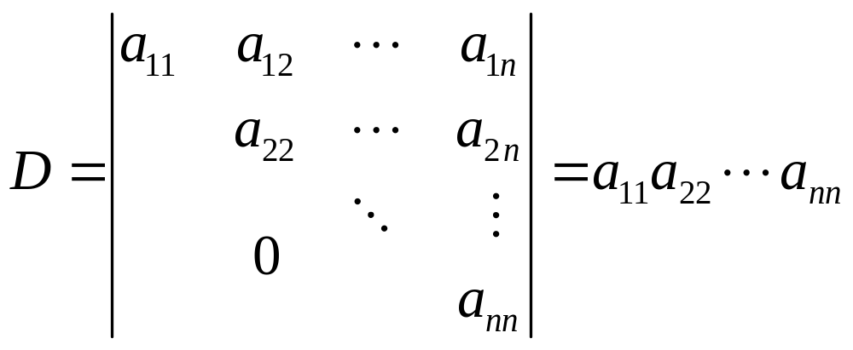
例1 上三角行列式(i>j时, a_{ij}=0)
这是因为上三角行列式的转置是下三角行列式.

Slide 3
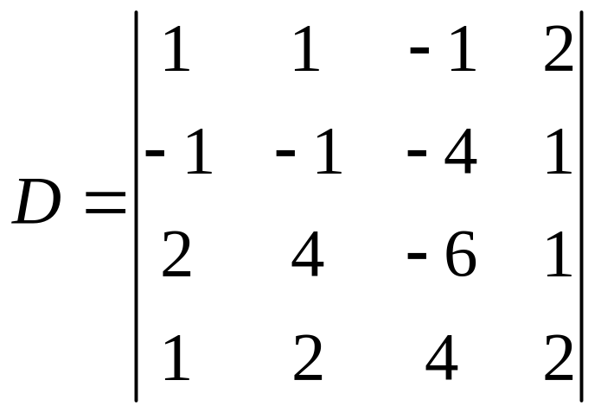
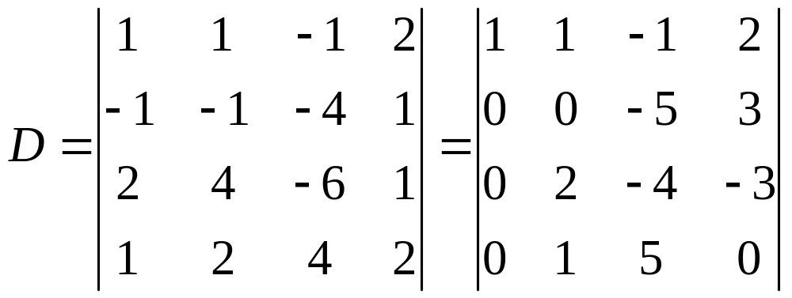
例2 计算4阶行列式
解

Slide 4
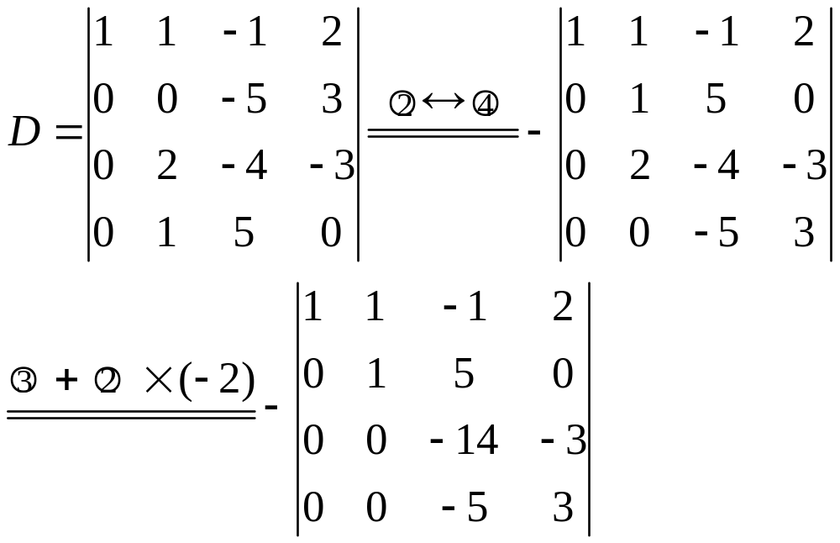

Slide 5
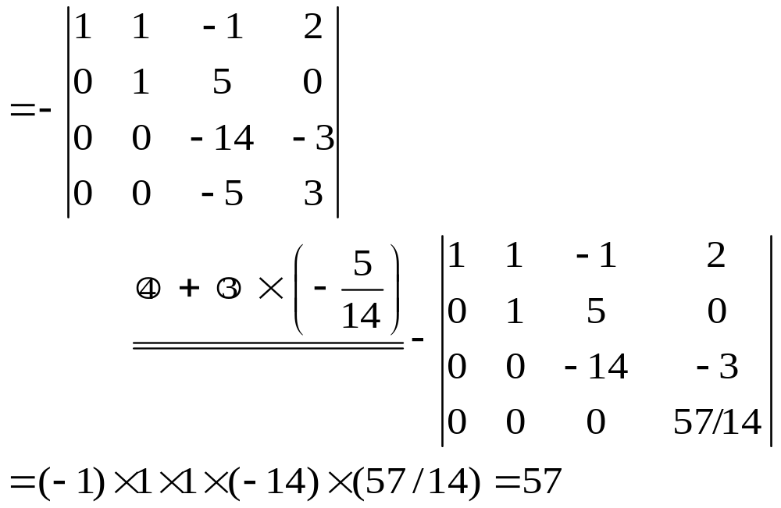

Slide 6
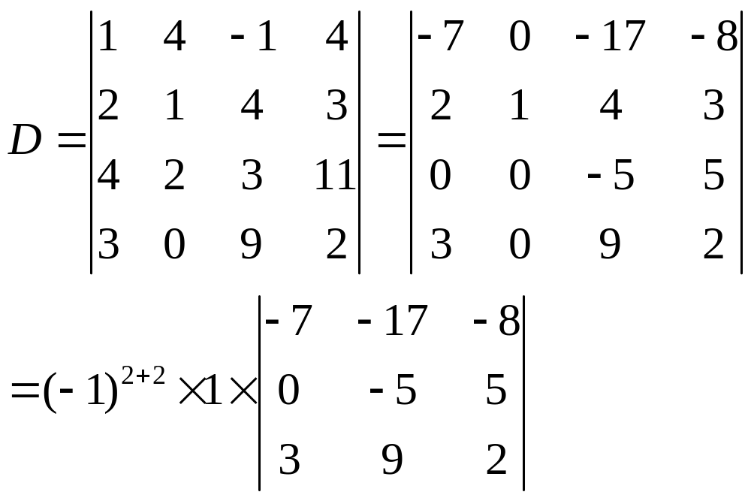
例3

Slide 7
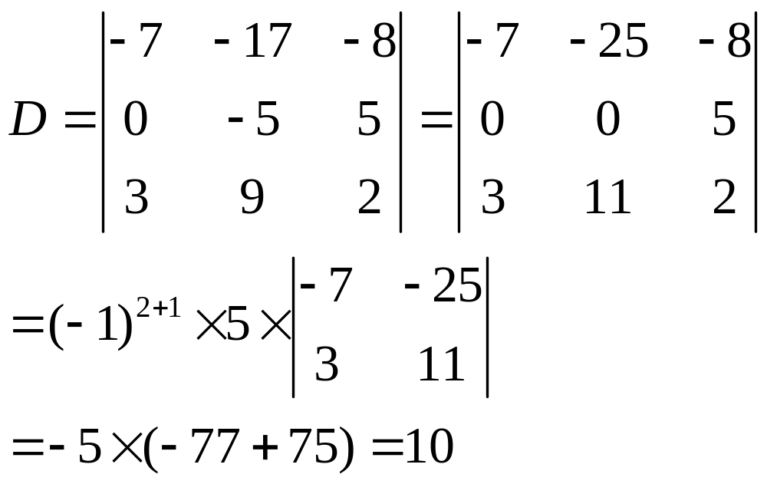

Slide 8
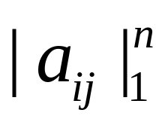
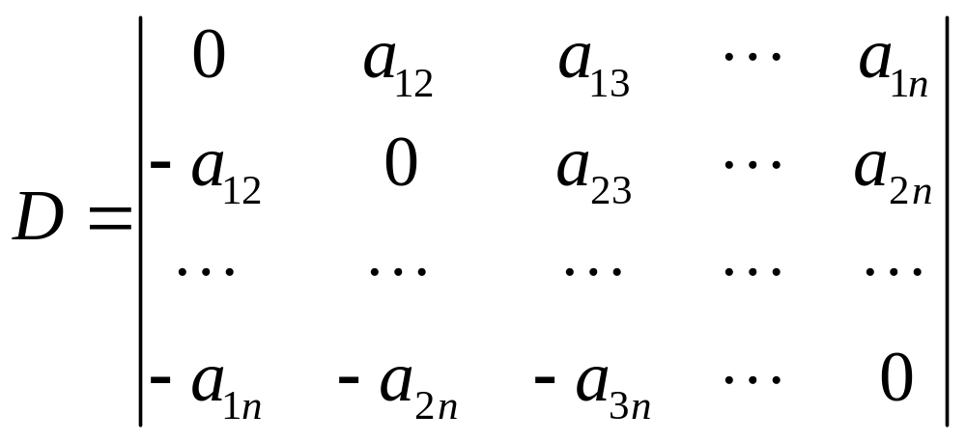
例4 行列式D= 的元素满足a_{ij}=−a_{ji} (i,j=1,2,...,n), 就称D是反对称行列式, 证明奇数阶反对称行列式的值为零.
证 设
将D转置再每一行都乘−1.

Slide 9
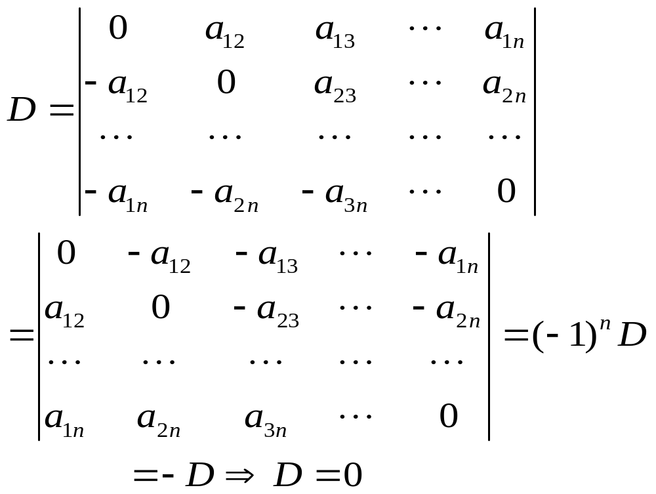

Slide 10
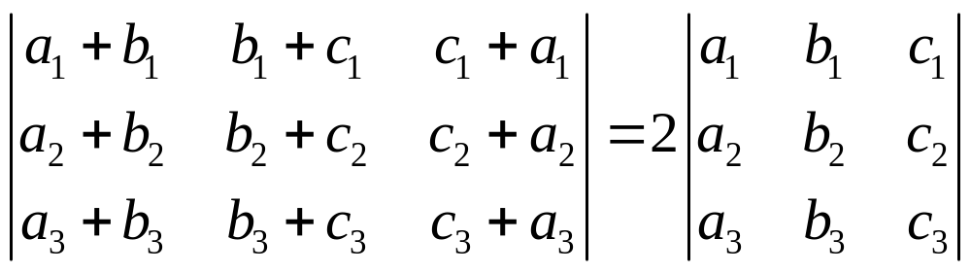
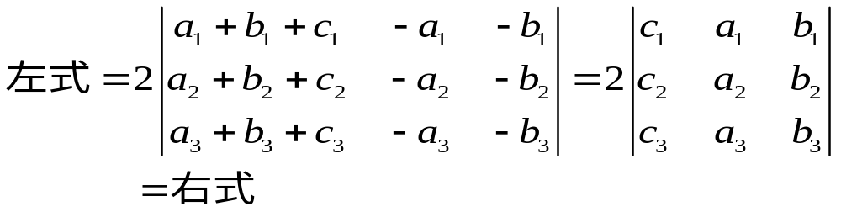
例5 证明
证 把左端行列式的第2,3列加到第1列,提取公因子2,再把第1列乘−1加到第2,3列得

Slide 11
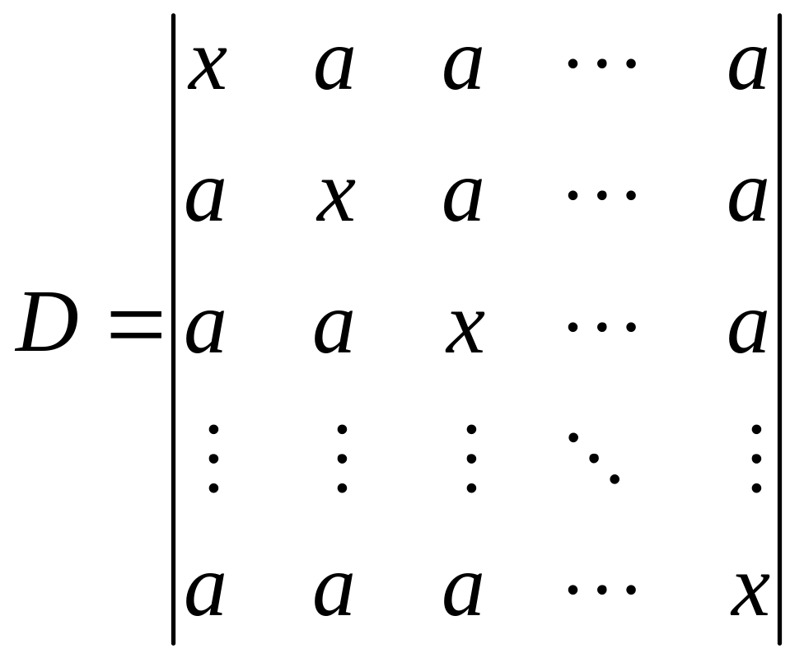
例6 计算n阶行列式
解 把各列都加到第一列, 提出第一列的公因子[x+(n−1)a], 然后将第一行乘−1分别加到其余各行, D就化为上三角行列式.

Slide 12
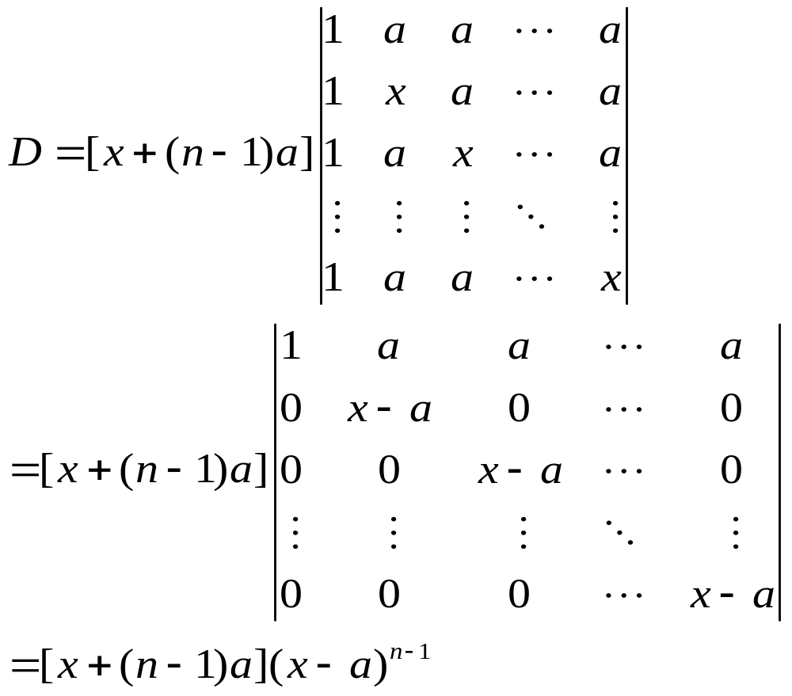

Slide 13
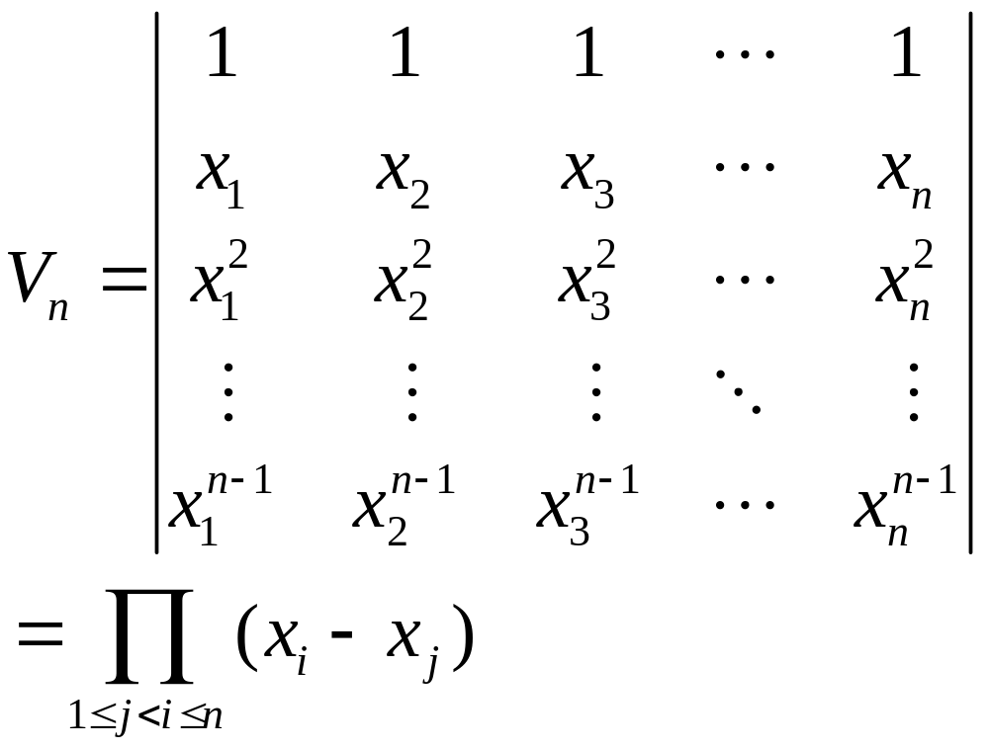
例8 证明范德蒙行列式

Slide 14
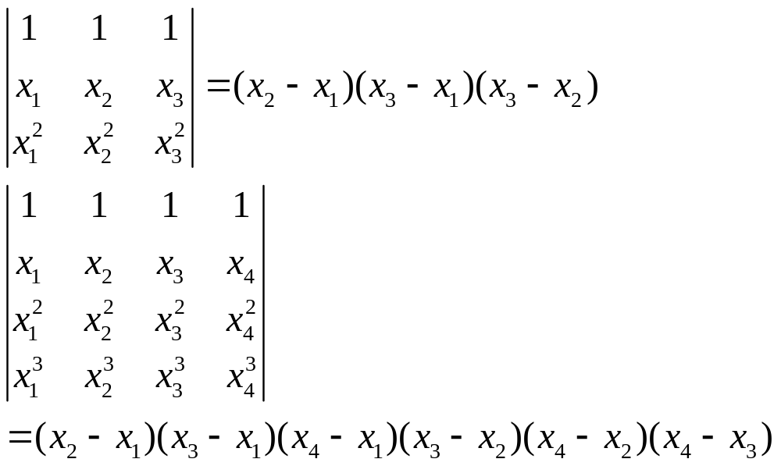
例如

Slide 15
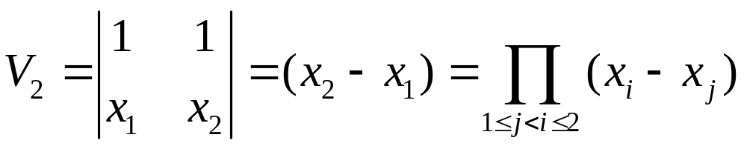
证 用数学归纳法证明. 当n=2时,
结论成立. 假设结论对n−1阶范德蒙行列式成立, 证明对n阶范德蒙行列式结论也成立.
在V_{n}中, 从第n行起, 依次将前一行乘−x₁加到后一行, 得

Slide 16
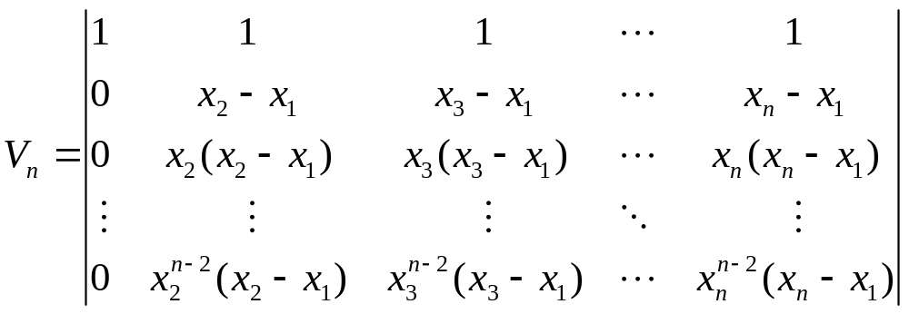
按第一列展开, 并分别提取公因子, 得

Slide 17
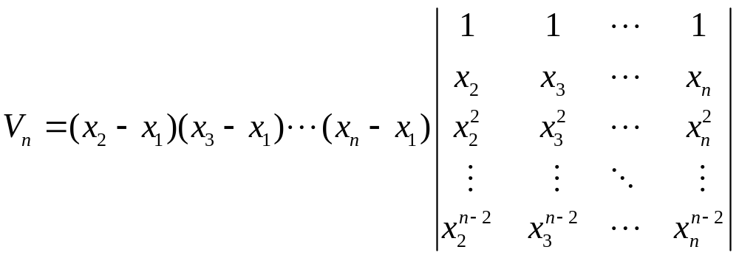
根据归纳假设可得结论.

Slide 18
1.3 克莱姆(Cramer)法则

Slide 19
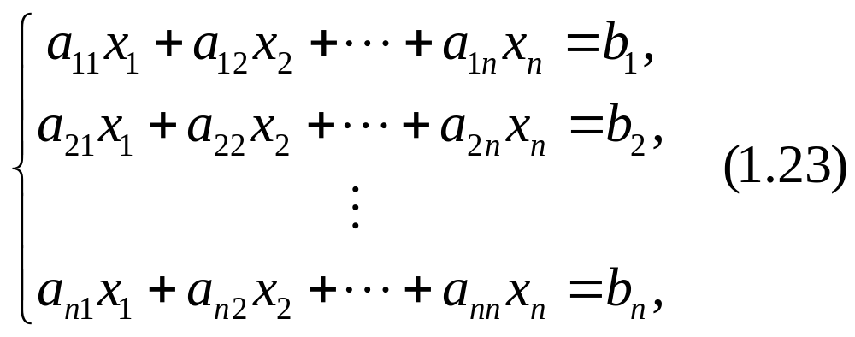
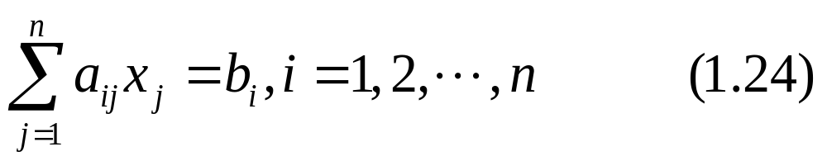
定理(Cramer法则) 设线性齐次方程组
或简记为

Slide 20
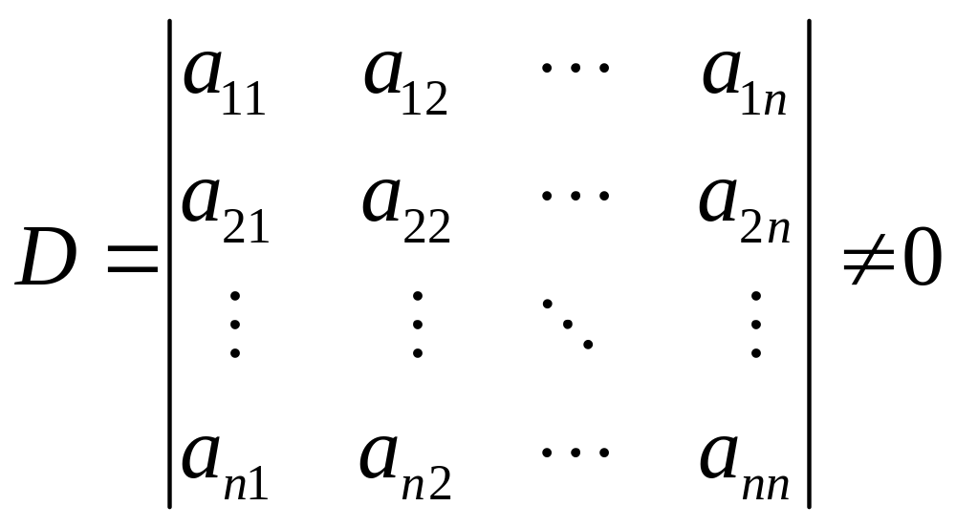
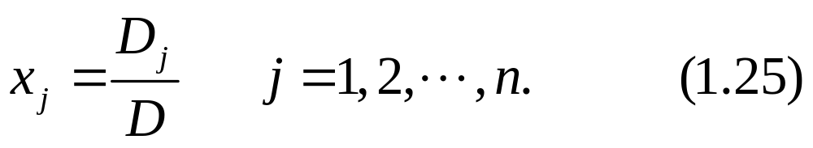
其系数行列式
则方程组(1.23)有唯一解

Slide 21
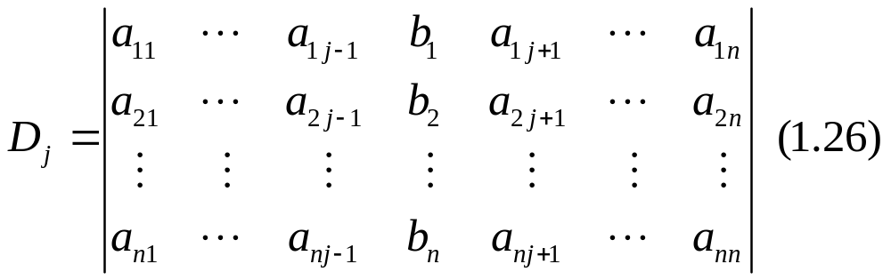
其中D_{j}是用常数项b₁,b₂,...,b_{n}替换D中第j列所成的行列式, 即

Slide 22
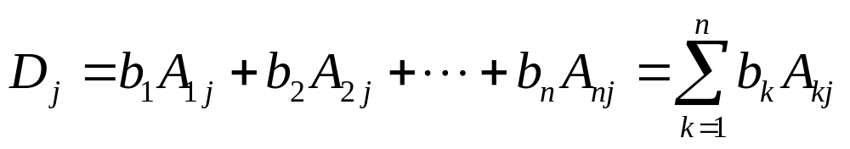
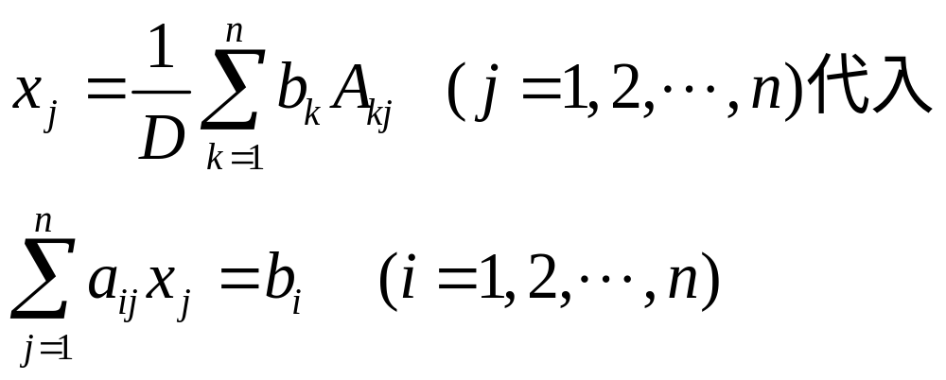
证 先证(1.25)是方程组(1.23)的解, 根据(1.26)式,
其中A_{kj}是系数行列式中元素a_{kj}的代数余子式. 将

Slide 23
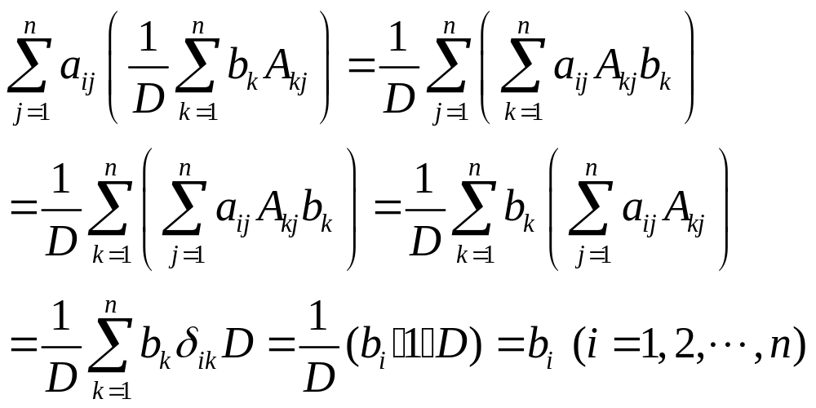
得

Slide 24
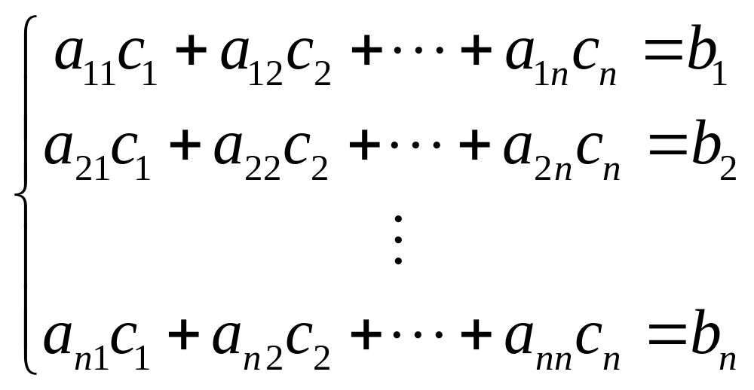
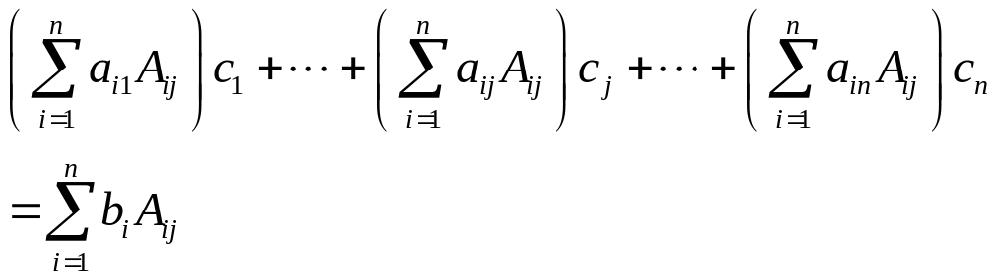
证解的唯一性, 设c₁,c₂,...,c_{n}是一组解, 即
在上面n个等式两端, 分别依次乘A_{1j},A_{2j},..., A_{nj},然后再把这n个等式的两端相加, 得

Slide 25
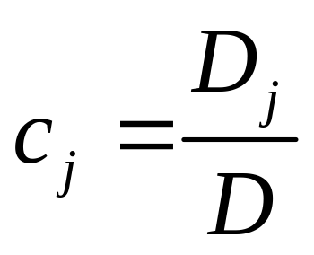
上式左端除c_{j}的系数为D外c₁,...,c_{n}的系数全为零, 右端等于D_{j}, 因此Dc_{j}=D_{j}, 故
分别取j=1,2,...,n就证明了解的唯一性.

Slide 26
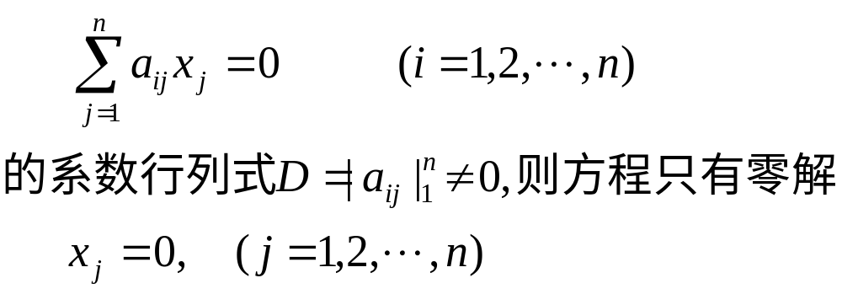
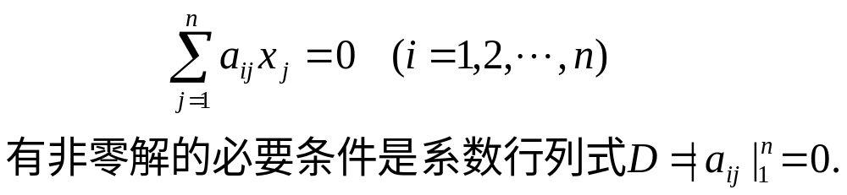
推论1 若齐次线性方程组
推论2 齐次线性方程组

Slide 27
用Cramer法则求解系数行列式不等于零的n元非齐次线性方程组, 需要计算n+1个n阶行列式, 它的计算工作量很大. 实际上关于数字系数的线性方程组(包括系数行列式等于零及方程个数和未知量个数不相同的线性方程组)的解法, 一般都采用第2章中介绍的高斯消元法. Cramer法则主要是从理论上具有重要意义, 特别是它明确地揭示了方程组的解和系数之间的关系.

Slide 28
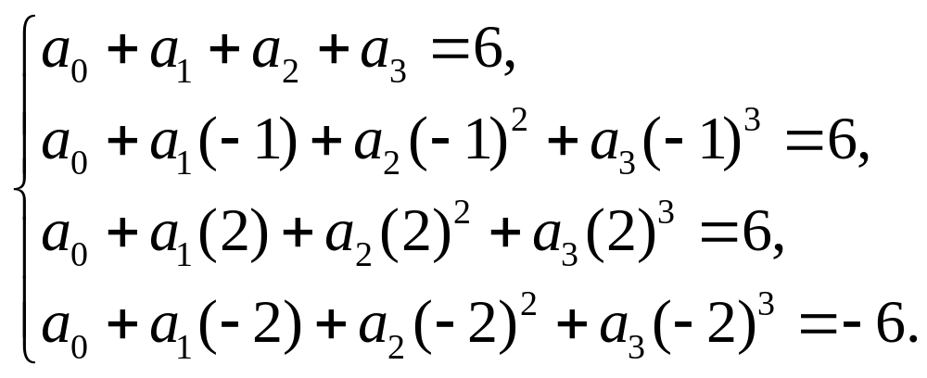
例1 已知三次曲线y=f(x)=a₀+a₁x+a₂x²+a₃x³在四个点x=±1, x=±2处的值为: f(1)=f(−1)=f(2)=6, f(−2)=−6, 试求其系数a₀,a₁,a₂,a₃.
解 将三次曲线在4点处的值代入其方程, 得到关于a₀,a₁,a₂,a₃的非齐次线性方程组

Slide 29
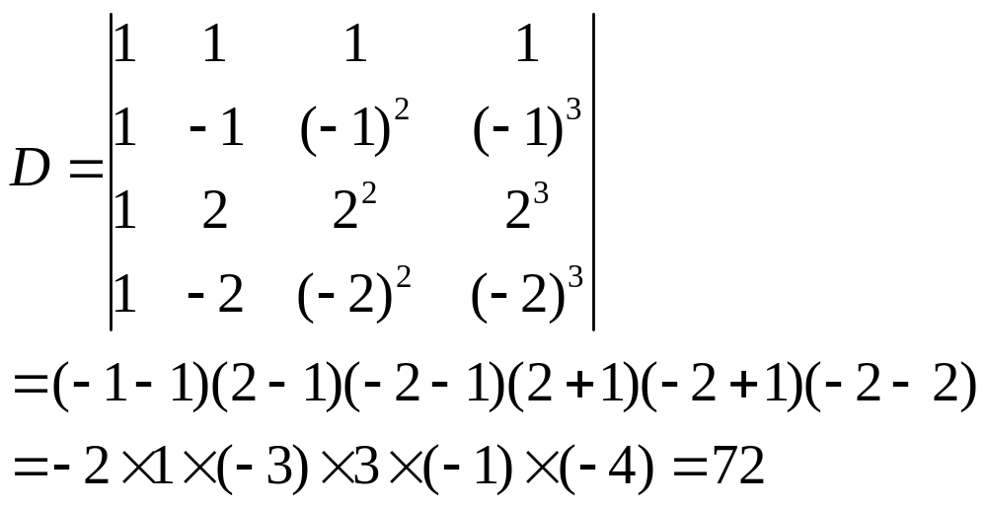
它的系数行列式为范德蒙行列式

Slide 30
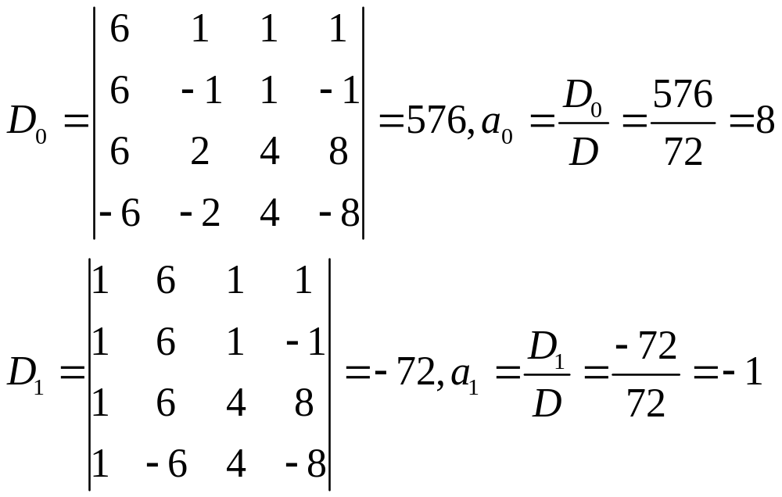

Slide 31
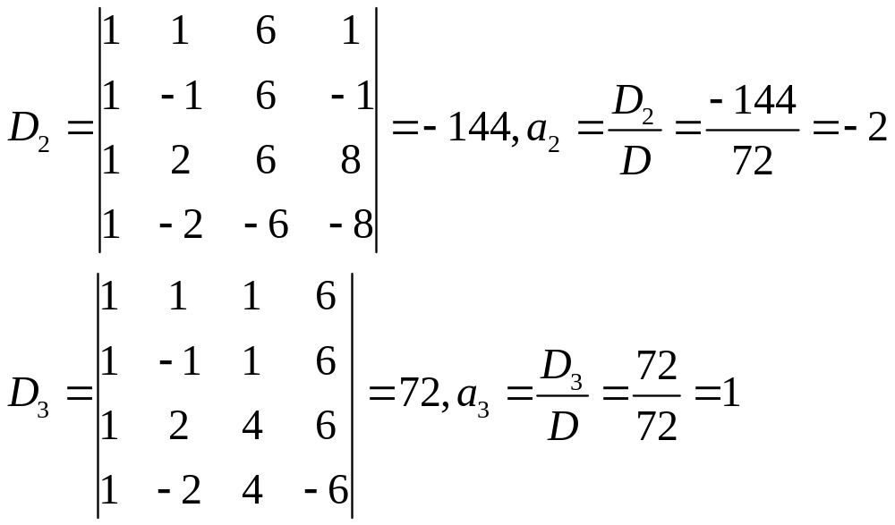

Slide 32
所以a₀=8, a₁=−1, a₂=−2, a₃=1, 即所求的三次曲线方程为 f(x)=8−x−2x²+x³.
由上述解题过程可知, 过n+1个x坐标不同的点(x_{i},y_{i}), i=1,2,...,n+1, 可以唯一地确定一个n次曲线的方程y=a₀+a₁x+a₂x²+...+a_{n}x^{n}.

Slide 33
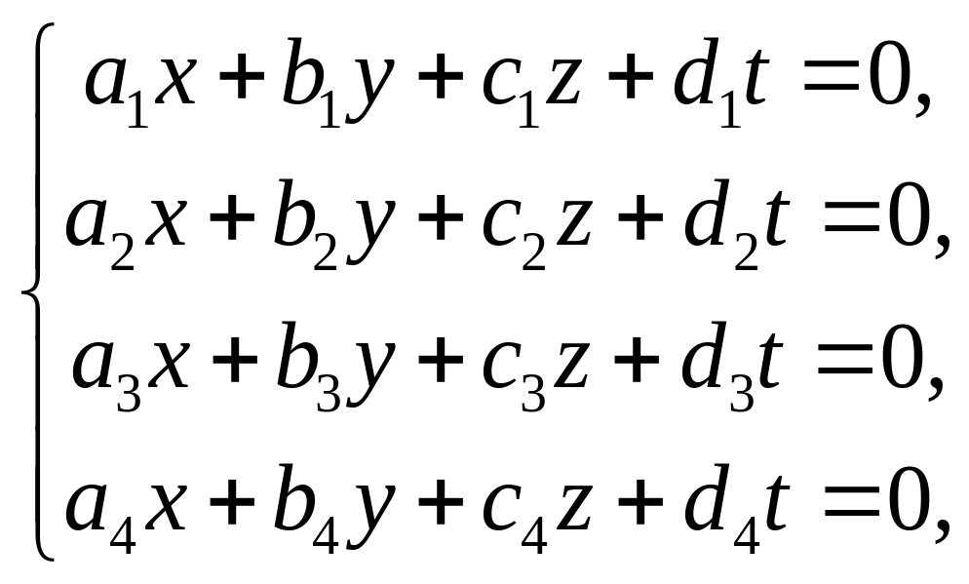
例2 求四个平面a_{i}x+b_{i}y+c_{i}z+d_{i}=0(i=1,2,3,4)相交于一点的充分必要条件.
解 把平面方程写成 a_{i}x+b_{i}y+c_{i}z+d_{i}t=0,
其中t=1, 于是四个平面交于一点, 即x,y,z,t的齐次线性方程组

Slide 34
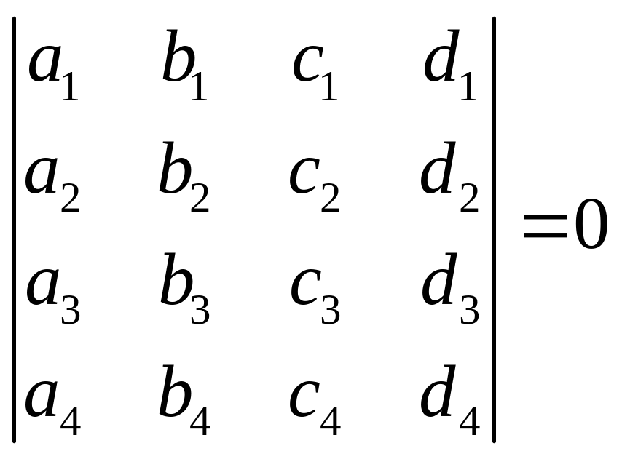
有唯一的一组非零解(x₀,y₀,z₀,1), 根据齐次线性方程组有非零解的必要和充分的条件(充分性以后将证明)是系数行列式等于零, 即得四平面相交于一点的充分必要条件为

Slide 35
今天作业:
第35页开始, 第27,31,33题

